Slide 1
Защищённая оверлейная сеть на основе Kademlia
6
8
6
DHT · TLS 1.3 · туннели через ретрансляторы · сквозное шифрование · воспроизводимый эксперимент
8
6
5
6
Курсовая работа
Упрощённый уровень · Rust
N = 15 узлов · k = 3 · α = 3 · R = 3
2026
6
9
8
10
8
11
Граф таблиц маршрутизации, приёмка N = 13: число в узле — его контактов (из 12)
1
Notes:
Здравствуйте. Тема работы — защищённая оверлейная сеть передачи данных на основе пиринговых протоколов. Я реализовал узел на Rust: распределённую хеш-таблицу Kademlia, защищённый канал TLS 1.3, туннели через ретрансляторы и сквозное шифрование сообщений, — и проверил всё это воспроизводимым экспериментом. Справа — не иллюстрация, а настоящий граф таблиц маршрутизации из приёмочного прогона на 13 узлах: у каждого узла от 5 до 11 контактов из 12 возможных, то есть ни один узел не знает всю сеть, и поиск действительно распределённый.

Slide 2
Что сделано и что подтверждено
30/30
90/90
10/10
0
поиск цели, которой нет
в таблице инициатора
сообщений через 2 ретранслятора
с подтверждением получателя
восстановлений после отказа
ретранслятора, медиана 96 мс
вхождений открытого текста
в захвате трафика (TLS 1.3 и AKE)
TCP + кадр 24 Б
Kademlia DHT
Туннель + TLS 1.3
+ E2E
Эксперимент
N = 15 и 21
Данные: experiments/results/*/20261102_* и */20261111_22* (N = 15 и 21), pcap_no_plaintext (TLS и AKE); цепочка — устные требования §7
2
Notes:
Сразу главное. Работа проходит всю цепочку: байты TCP и собственный формат кадра, децентрализованный поиск Kademlia, защищённая многопереходная доставка и эксперимент на 15 узлах, а на продвинутом уровне — на 21. Четыре числа из сохранённых данных: цель, которой нет в таблице инициатора, находится в 30 случаях из 30; 90 из 90 сообщений доставлены через два ретранслятора с подтверждением получателя; после отключения ретранслятора доставка восстанавливается 10 раз из 10, в среднем за десятую долю секунды; в захвате трафика нет ни одного вхождения открытого текста — ни с TLS 1.3, ни с собственным рукопожатием.

Slide 3
Почему Kademlia, а не Chord или Pastry
 | Kademlia | Chord | Pastry
Метрика | XOR, симметричная | кольцо, несимметричная | префиксы
Длина поиска | O(log N) | O(log N) | O(log₂ᵇ N)
Учится на запросах | да | нет — stabilize | частично
Параллельный поиск | α = 3 сразу | последовательно | последовательно
Отказ узла в пути | обходит без ожидания | тайм-аут | тайм-аут
Ключевое
Симметричная метрика: таблица наполняется из входящих запросов — стабилизация не нужна.
α параллельных запросов: мёртвый кандидат не задерживает поиск.
Проверено в эксплуатации: BitTorrent Mainline, IPFS/libp2p.
Maymounkov & Mazières 2002; Stoica et al. 2001; Rowstron & Druschel 2001 — записка, раздел 2
3
Notes:
Для выбора DHT я сравнил Kademlia с Chord и Pastry. У всех трёх поиск занимает логарифм от числа узлов шагов. Решающее отличие Kademlia — симметричная XOR-метрика: если A близок к B, то и B близок к A, поэтому узел пополняет свою таблицу просто из входящих запросов, и отдельный протокол стабилизации, как в Chord, не нужен. Второе — параллельные итеративные запросы: поиск опрашивает три узла одновременно и не ждёт тайм-аута на мёртвом. Это мы потом проверим отключением 40% узлов. Pastry учитывает близость в физической сети, но на стенде из одной машины это не имеет смысла. Kademlia используется в BitTorrent и libp2p, её уязвимости хорошо изучены.

Slide 4
Два уровня защиты: канал и содержимое
E2E-конверт A → B: X25519 (эфемерный) + HKDF-SHA256 + AES-256-GCM, подпись Ed25519 внутри
TLS 1.3
TLS 1.3
TLS 1.3
A
R1
R2
B
отправитель
ретранслятор
ретранслятор
получатель
Канал (hop-by-hop)
TLS 1.3, взаимная аутентификация, без 0-RTT и TLS 1.2. NodeID = SHA-256(ключ) — из сертификата пира.
Содержимое (end-to-end)
Ретрансляторы видят только конверт. Подпись связывает сообщение с NodeID отправителя.
Проверено
44 негативных теста: подмена ключа и подписи, изменённый шифртекст, replay, откат версии, TLS 1.2.
RFC 8446, RFC 7748, RFC 5869, NIST SP 800-38D; tests/test_tls.rs, test_e2e.rs, test_app_ack.rs; ADR-11, ADR-15
4
Notes:
Защита устроена на двух уровнях. Первый — канал между соседями: каждое соединение идёт через TLS 1.3 с взаимной аутентификацией, сертификат построен на identity-ключе узла, и из ключа сертификата вычисляется NodeID — так самоподписанный сертификат проверяется привязкой к идентификатору, а не доверием. Второй уровень — содержимое: сообщение подписывается Ed25519 и запечатывается для получателя эфемерным X25519, HKDF и AES-256-GCM. Ретрансляторы видят только конверт. Подмена ключа, подписи, шифртекста, повтор и откат версии записи проверяются 44 негативными тестами. Ограничение я указываю честно: прямой секретности на стороне получателя нет, метаданные видны.

Slide 5
DHT: распределённый поиск и подписанные записи
1
Bootstrap
PING известного адреса → self-lookup → публикация своей адресной записи
Подписанная запись
sig = Ed25519(владелец,
ключ ‖ NodeID ‖ sequence ‖ значение)
NodeID = SHA-256(0x01 ‖ ключ) — без PKI
2
Lookup
α = 3 параллельных FIND_NODE, ответы по мере прихода; стоп, когда ближе не стало
STORE / FIND_VALUE
R = 3 ближайших узла, кворум 2; чтение — до первой записи с валидной подписью
Хранитель отвергает
неверную подпись или пару NodeID–ключ
меньший sequence (откат версии)
чужой живой ключ (first-writer-wins)
адресную запись не под своим ключом
3
4
Поддержка
refresh — 60 с · republish — 80 с · TTL — 180 с
PROTOCOL.md §4; записка, разделы 7–8; tests/test_dht_records.rs, test_node_record.rs
5
Notes:
Как устроена DHT. NodeID — хеш открытого ключа, поэтому подделать идентификатор нельзя, и пара NodeID-ключ проверяется в каждом сообщении. Таблица — 256 k-бакетов по три контакта. Поиск итеративный: три параллельных FIND_NODE к ближайшим, ответы обрабатываются по мере прихода, остановка — когда ближе не стало. Записи подписаны владельцем; подпись покрывает ключ, владельца, номер версии и значение. Хранитель отвергает чужую подпись, откат версии и попытку перезаписать чужой ключ. Запись кладётся на три ближайших узла, успех — при двух подтверждениях; владелец переопубликует её каждые 80 секунд, а через 180 без обновления она удаляется.

Slide 6
Туннель: подтверждение и восстановление
1
2
3
4
TUNNEL_BUILD
к каждому relay; проверки: NodeID, max_hops,
next_hop ≠ инициатор, уникальный tunnel_id
TUNNEL_DATA
hops_left уменьшается на каждом relay;
при 0 кадр отбрасывается (петли)
Сквозной ACK
relay отвечает после следующего hop:
ACK первого relay = кадр у получателя
Отказ → новый маршрут
нет ACK → DEAD → lookup →
туннель без отказавшего узла
→ повтор в той же отправке
ACTIVE
DEGRADED
DEAD
DEGRADED пригоден:
простой — не отказ
нет ACK
> 60 с
отправка не
подтверждена
PROTOCOL.md §5; ADR-17, ADR-21; tests/test_loops.rs, test_tunnel.rs
6
Notes:
Туннель. Инициатор выбирает два ретранслятора, ближайших к получателю, и каждому отправляет TUNNEL_BUILD с идентификатором туннеля и следующим узлом; ретранслятор проверяет параметры и подтверждает включение. Данные идут с счётчиком hops_left, поэтому петля не может гонять кадр бесконечно. Важная деталь: ретранслятор подтверждает кадр только после подтверждения следующего узла, значит, подтверждение от первого ретранслятора означает, что кадр дошёл до получателя. Если подтверждения нет, туннель помечается мёртвым, и в той же отправке строится новый — без отказавшего узла. Прямой отправки в обход туннеля нет вообще, даже как аварийного режима.

Slide 7
Стенд и план эксперимента
Underlay
1 машина, loopback — полная связность
Сценарий | Фактор | n
01 холодный старт | — | 5 запусков
02 поиск | цель вне таблицы | 30
03 STORE/FIND | — | 30
04 отказ хранителя | 1 / 2 / 3 | 10 + 3 + 3
05 отказ кандидатов | 0 / 20 / 40% | 3 × 30
06 сообщения | первое / сессия | 30 / 60
07 отказ relay | 1-й / 2-й | 10
09 bootstrap | star / ring | 5 + 5
Bootstrap
star / ring: узлу известен 1 адрес
DHT
5–11 контактов при N−1 = 14
Туннельный
A → 2 relay → B, свой для каждой пары
N = 15, k = 3, α = 3, R = 3, seed = 1; запуск: bash experiments/run_all.sh; meta.json в каждом прогоне
7
Notes:
Стенд: 15 процессов на одной машине, у каждого свой ключ, порт, таблица, хранилище и журнал. Я разделяю четыре графа. Underlay — физическая связность — полная: это loopback. Bootstrap-граф — звезда или кольцо, узлу передаётся только один адрес. Граф DHT складывается сам: от 5 до 11 контактов. Туннельный граф — для каждой пары свой. План — девять сценариев технического задания; в каждом меняется один фактор: доля отключённых узлов, число отключённых хранителей, первое сообщение или сессия, позиция ретранслятора, схема bootstrap. Всё запускается одной командой, а каждый прогон сохраняет сырые данные, параметры и журналы узлов.

Slide 8
Поиск и хранение выдерживают отказы
05_lookup_failure/20261102_095108, 04_keeper_failure/20261102_095005 (results.csv)
8
Notes:
Результаты. Поиск: цель, которой нет в таблице инициатора, найдена 30 раз из 30 за три итерации и около пяти запросов, медиана 21 миллисекунда. Слева — отказ кандидатов: при отключении 20 и 40 процентов узлов успех остаётся стопроцентным. Причина — параллельные запросы: на одной машине отказ соединения приходит сразу, и мёртвый узел не задерживает итерацию. Справа — хранение с тремя репликами: при отключении одного и двух хранителей запись читается всегда, при отключении всех трёх — нет. Это ровно граница, которую даёт R равное трём: копия владельца не помогает, потому что владелец не входит в число ближайших к ключу узлов.

Slide 9
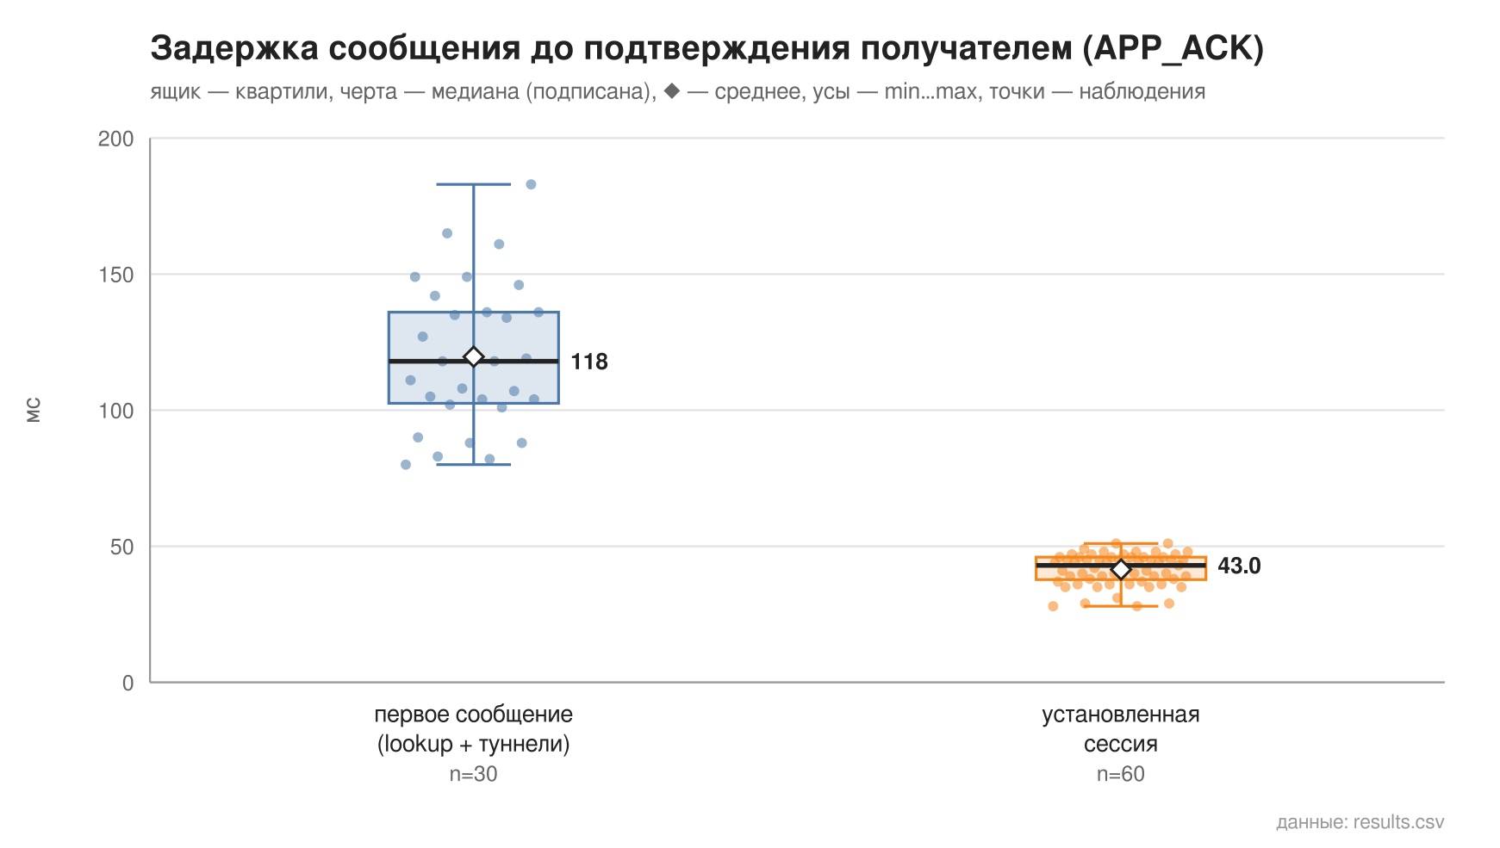
Доставка: первое сообщение и установленная сессия
118 мс
первое сообщение, медиана
(lookup + 2 туннеля)
43 мс
установленная сессия,
медиана, n = 60
10 мс
построение туннеля
через 2 relay
3 мс
проход кадра по цепочке
relay (соединения из пула)
06_tunnel_message/20261111_221343: 90/90 доставлено с APP_ACK; график — plots/rtt.svg из results.csv; debug-сборка
9
Notes:
Доставка сообщений. Все 90 из 90 сообщений доставлены через два ретранслятора, и доставкой я считаю только подписанное подтверждение от получателя. Техническое задание просит мерить раздельно первое сообщение и сообщение по установленной сессии. Первое — медиана 118 миллисекунд: в него входят поиск получателя, построение туннеля за 10 миллисекунд и симметричная работа получателя, который строит обратный туннель для подтверждения. В установленной сессии — 43 миллисекунды, из них сам проход кадра по цепочке ретрансляторов — всего 3: соединения с ретрансляторами уже открыты, это пул. Остальное — шифрование и подписи на концах в отладочной сборке; в release-сборке вся сессия занимает 3 миллисекунды.

Slide 10
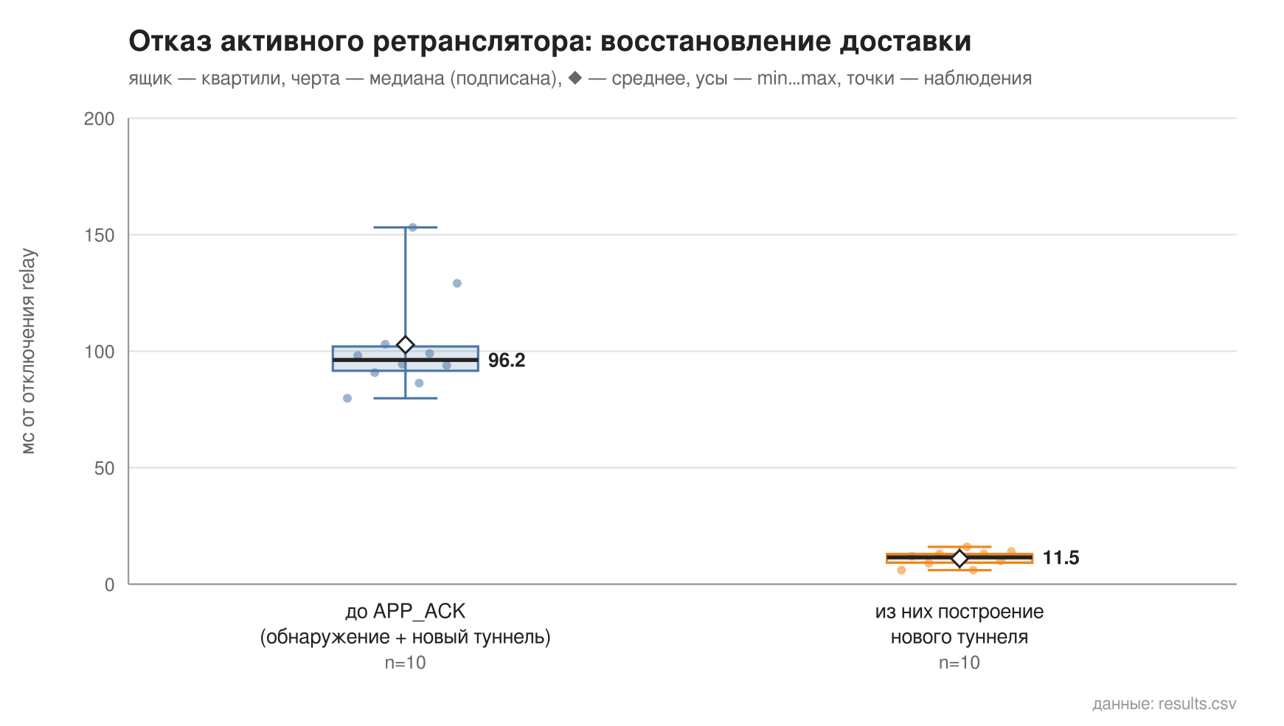
Отказ ретранслятора и автовосстановление
10/10
восстановлений, все в той же отправке
10/10
новый маршрут без отключённого узла
96 мс
медиана от отключения до APP_ACK
11,5 мс
из них — построение нового туннеля
07_relay_failure/20261111_221355: 10 инъекций (по 5 на 1-й и 2-й relay), SIGKILL; ADR-21
10
Notes:
Главный сценарий туннельной части — отказ активного ретранслятора. Сообщение доставлено, затем я убиваю одного из двух ретрансляторов этого туннеля и отправляю снова. Во всех десяти инъекциях доставка восстановилась в той же самой отправке, без единой неудачной попытки, и новый маршрут ни разу не содержал отключённый узел. Время от отключения до подтверждения получателя — медиана 96 миллисекунд, из них построение нового туннеля — 11,5. Отказ обнаруживается той же отправкой — по отсутствию сквозного подтверждения, — поэтому периодические проверки не нужны.

Slide 11
Продвинутый уровень; что не заявляется
Продвинутый уровень (N = 21)
Ограничения
Пул туннелей
отказ relay → резервный туннель 10/10: восстановление 68 мс против 95 мс без пула
Одна машина: абсолютные задержки не переносятся на реальную сеть
Netem и underlay: код есть, прогон требует root — не выполнялся
Не заявляется: анонимность, стойкость к Sybil/Eclipse, масштаб за N = 21
Нет: прямой секретности у получателя; кандидаты в relay — только из своей таблицы
1
Выбор по профилю кандидата
5 из 21 узла неисправны: 97% доставок без отказа против 67% (ближайшие) и 78% (случайные)
2
Своё рукопожатие (AKE) и файлы
AKE = TLS в release (25 / 26 мс); файлы до 10 МиБ: SHA-256 30/30, служебная доля 1,4%
3
*/20261111_22*_advanced: failover, relay_strategy, files_transfer, channel_compare (+ _release); дефекты, найденные экспериментом, — записка, раздел 13
11
Notes:
Продвинутый уровень — 21 узел, три ретранслятора, пул из трёх туннелей. Пул: при отказе ретранслятора кадр уходит по резервному туннелю без поиска и построения, восстановление — 68 миллисекунд против 95 без пула. Выбор ретрансляторов по профилю кандидата: когда пятая часть узлов неисправна, 97 процентов сообщений проходят без единого отказа на пути — против 67 у выбора ближайших и 78 у случайного. Собственное рукопожатие в release-сборке не уступает TLS — 25 против 26 миллисекунд на первое сообщение; файлы до 10 мебибайт передаются с проверкой SHA-256, служебная доля трафика — полтора процента. По пути эксперимент нашёл несколько ошибок реализации, все исправлены и описаны в записке. Ограничения: стенд — одна машина, поэтому абсолютные задержки не переносятся на реальную сеть; сценарии с потерями пакетов требуют root и не прогонялись; анонимность и устойчивость к Sybil-атаке я не заявляю.

Slide 12
Выводы
✓
Поиск без центрального каталога: 30/30, 3 итерации; 100% при отключении 40% узлов
✓
Записи на 4 узлах (автор + 3 реплики) переживают отказ 2 хранителей из 3
✓
TLS 1.3 или своё рукопожатие, E2E-конверт: открытого текста в трафике нет; 64 негативных теста
✓
Доставка только через relay с подтверждением: первое сообщение 118 мс, сессия 43 мс
✓
Отказ relay → восстановление 10/10 за 96 мс; с пулом туннелей — 68 мс
Воспроизведение: bash experiments/run_all.sh · данные, графики и журналы — experiments/results/
12
Notes:
Выводы — только те, что следуют из данных. Узлы находят друг друга без центрального каталога, и поиск выдерживает отключение 40 процентов узлов. Записи с тремя репликами переживают отказ двух хранителей. Трафик защищён — TLS 1.3 или собственным рукопожатием, открытого текста в захвате нет, а атаки из модели угроз отклоняются. Сообщения идут только через ретрансляторы с подтверждением получателя, и после отказа ретранслятора доставка восстанавливается автоматически за десятую долю секунды, а с пулом туннелей — быстрее. Всё воспроизводится одной командой, все графики построены из сохранённых данных. Спасибо, готов ответить на вопросы.

